Slide 1
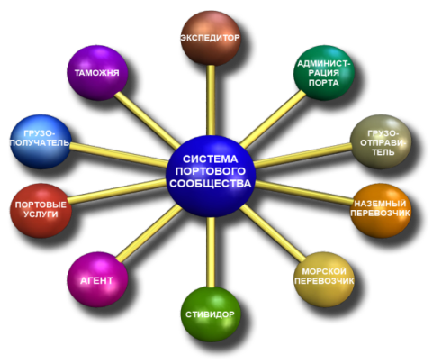
Единая информационная система портового сообщества Одесского порта
Презентация опытной эксплуатации

Slide 2
1. Этапность работ
Агент
А.П.
Экспедитор
Агент
Таможня
нотисы
1
1
2
2
3
2,3
4
ЕИС ПС
ЕИС ПС

Slide 3
2. Кто участвует в первом этапе
Администрация портов
- оформление судозаходов
Экспедитор
- оформление нарядов
Агент (Линия)
- визирование нарядов
ГТСУ (Одесса - порт)
- визирование нарядов

Slide 4
3. Что нужно для участия
- Компьютер под управлением MS Windows 7
- ЭЦП с опцией «Электронное таможенное декларирование»
- Подключение к сети Интернет
Что будет устанавливаться/настраиваться на рабочем месте
- VPN канал на сервере ЕИС ПС (IP Sec)
- Библиотеки ЭЦП
- ПО рабочего места ЕИС ПС

Slide 5
4. Какая информация передается и кому становится доступной
Документ | Владелец | Потребитель
Список судозаходов | А.П. | Экспедиторы
- Наряды | Экспедиторы | Агенты, ГТСУ, А.П.
- Виза линии | Агенты | ГТСУ, Экспедиторы, А.П.
- Виза ГТСУ | ГТСУ | Агенты, Экспедиторы, А.П.

Slide 6
5. Защита информации
- Многоуровневая аутентификация
- VPN
- REST
- ЭЦП (PKCS #7)
- Соответствие требованиям Законов Украины «Об электронном документообороте» и «Об электронной подписи»
- Система проходит аттестацию в ГСТЗИ

Slide 7
6. Порядок тестирования 8.10.2012
Оформление одного наряда во всех задействованных организациях:
Экспедитор
Настройка рабочего места, Установка ПО, Обучение
Оформление наряда в ЕИС ПС
Агент
Настройка рабочего места, Установка ПО, Обучение
Визирование наряда
ГТСУ
Настройка рабочего места, Установка ПО, Обучение
Визирование наряда
Отмена оформления наряда в обратном порядке
ГТСУ
Оформление отмены визирования
Агент
Оформление отмены визирования
Экспедитор
Отмена наряда

Slide 8
ЕИС ПС
СПАСИБО ЗА ВНИМАНИЕ!

